Slide 1
Sitzung EEROS
[Sequencer]
Kalenderwoche 44
02.11.2016

Slide 2
Übersicht
Definitionen Bezeichnungen
Generelle Richtlinien
Konzept: Condition / Action
Weitere Arbeiten

Slide 3
Definitionen Bezeichnungen
Applikations-Entwickler:
  Wenig Programmierkenntnisse notwendig
  Kann bestehende Seqenzen erstellen und abändern
Roboter- / Steuerungsentwickler
EEROS-Entwickler

Slide 4
Generelle Richtlinien
Safety System soll entlastet werden
Control System enthält keine Funktionen. Die Funktionen sind im Sequencer
Step = Sequenz

Slide 5
Konzept Condition / Action 1
Eine Condition ist ein Objekt, dass eine boolsche Variable enthält
Eine Condition kann als Pre- oder Postcondition verwendet werden
Eine Condition kann eine schlafende Sequenz wecken

Slide 6
Konzept Condition / Action 2
Eine Condition wird möglicherweise sehr oft abgefragt → Beim Check einer Condition soll nur eine Boolean-Variable Abgefragt werden
Ein Condition-Handler übernimmt, wenn notwendig, die Überprüfung der Condition
  Je nach Natur der Condition:
    Polling eines Wertes, z.B. ein Schalter
    Periodisches Überprüfen von komplexeren Zusammenhängen aus SS, CS, Sequencer und HAL

Slide 7
Konzept Condition / Action 3
Beispiele für Conditions:
  Timeout
  Safety Level Bereich
  Signal aus CS
  Roboter in Bewegung
  Maus in den letzten 5 Sekunden bewegt

Slide 8
Konzept Condition / Action 4
Eine Action kann:
  Eine blockierende Sequenz aufrufen
  Eine nicht blockierende Sequenz aufrufen
  Die aktuelle Sequenz pausieren (schlafen legen) oder aufwecken

Slide 9
Konzept Condition / Action 4
Ein Condition-Action-Paar wid einer Sequenz per Referenz übergeben → Eine Action gehört zu einer bestimmten Condition von einer bestimmten Sequenz
Ein Condition-Action-Paar kann anderen Sequenzen vererbt werden

Slide 10
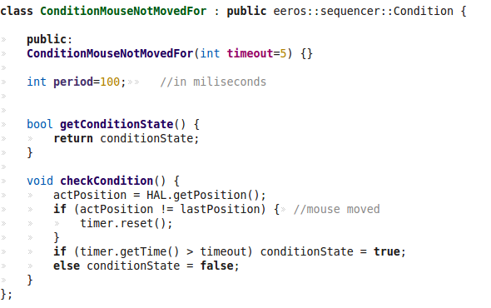
Konzept Condition / Action
ConditionMouseNotMovedFor

Slide 11
Weitere Arbeiten
Konzept “Condition / Action” weiter ausarbeiten. Pseudocode Beispiel schreiben um Plausibilität zu zeigen

